Slide 1

Deep Learning e Tensor Flow
Criação de Autonomia
Universidade do Minho
Mestrado Integrado em Engenharia Informática
Classificadores e Sistemas Conexionistas
Março, 2019
Autores: Grupo 10
Joel Morais
Tiago Fraga

Slide 2
Conteúdo
Motivação e Objetivos.
Casos de Estudo.
Modelo de Deep Learning.
Treino do Agente.
Resultados Obtidos.
Conclusões e Trabalho Futuro;

Slide 3


Motivação e Objetivos
Ações
Agente
Ambiente
Observações, Prémios

Slide 4
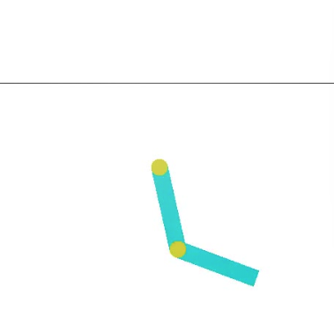
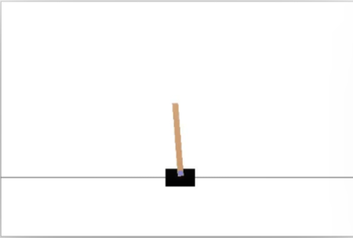
Casos de Estudo
CartPole v1
Acrobot v1

Slide 5
CartPole v1
e
Acrobot v1
Modelo Deep Learning
Treino do Agente
Jogar

Slide 6
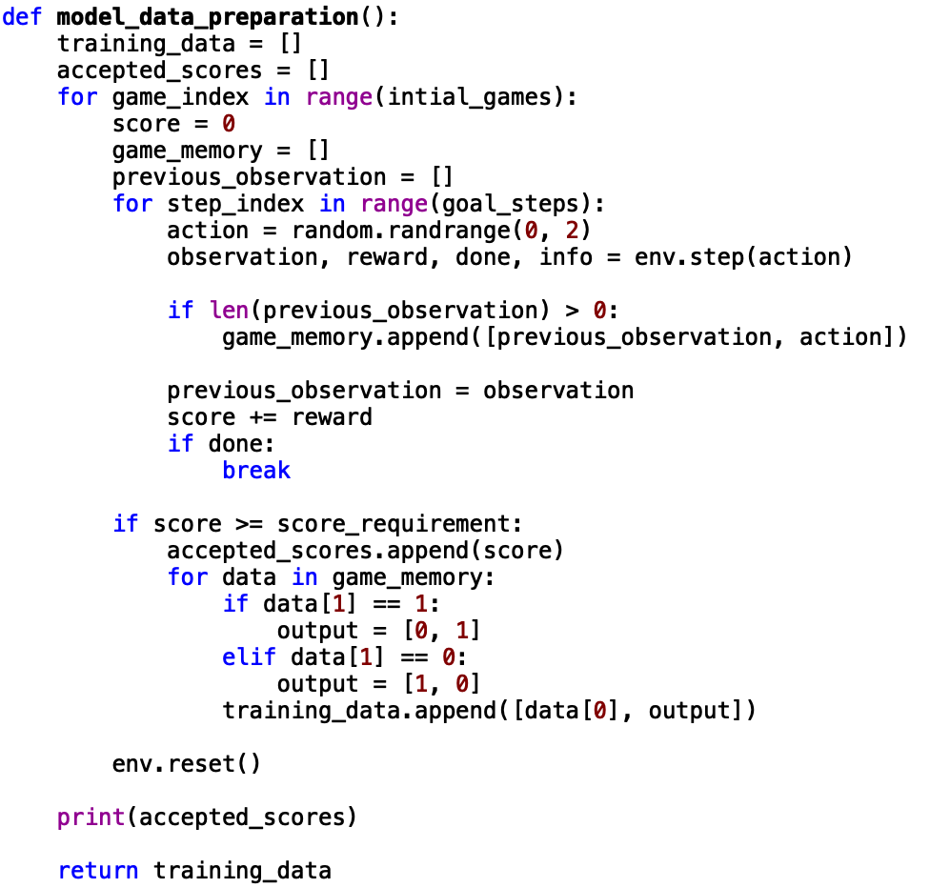
Modelo de Deep Learning
Jogos Aleatórios
Guardar Melhores Resultados
Dados de Treino

Slide 7
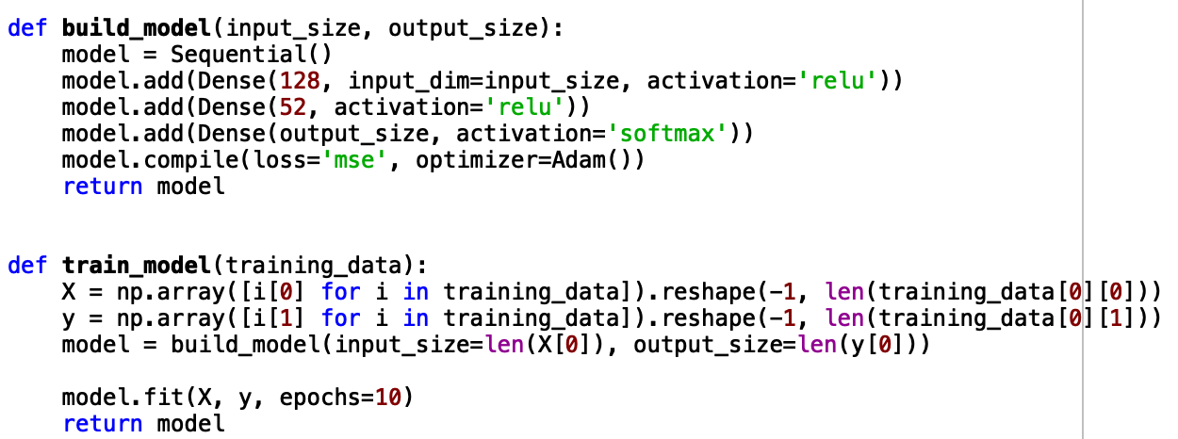
Treino do Agente
Sequential
Dense
Adam
Fit

Slide 8
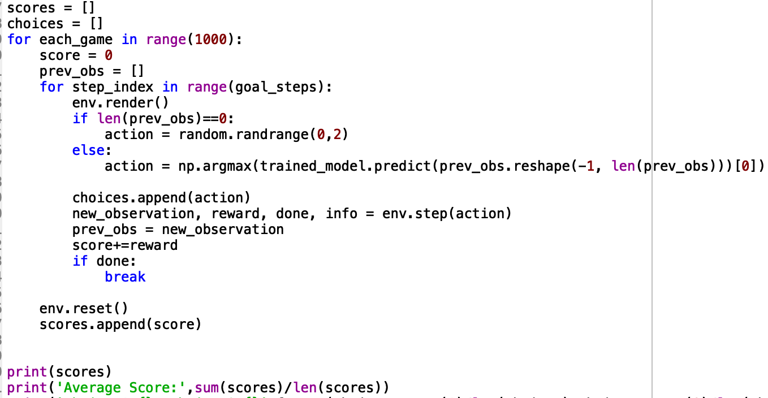
Jogar
Action
Predict
Obs
Novas
Score

Slide 9
Resultados
Obtidos
CartPole
Agente treinado e capaz de jogar jogos autonomamente.
Resultados médios na casa dos 500.
Acrobot
Agente joga aleatoriamente
Resultados médios na casa dos -200.

Slide 10
Conclusões
e
Trabalho Futuro
Objetivo conseguido para o CartPole.
Não foram obtidos dados de treino para o Acrobot.
Aplicar Deep Reinforcement Learning avançado.
Desta forma, obtêm-se dados de treino para o agente ser capaz de jogar autonomamente.

Slide 11
Deep Learning e Tensor Flow
Criação de Autonomia
Universidade do Minho
Mestrado Integrado em Engenharia Informática
Classificadores e Sistemas Conexionistas
Março, 2019
Autores: Grupo 10
Joel Morais
Tiago Fraga

